Slide 1
Design de Interação: Processo e Melhores Práticas
Prof. Carlos Danilo

Slide 2
Etapas do Processo de Design de Interação
O processo de design de interação é iterativo e focado no usuário, garantindo que o produto final seja útil, utilizável e desejável.
As etapas principais incluem pesquisa do usuário, design, prototipagem, teste e avaliação.
Agentes de interface e a computação ubíqua desempenham um papel crucial na personalização e na adaptação da interação aos contextos do usuário.

Slide 3

Pesquisa no Design de Interação
1. A pesquisa é essencial para identificar as necessidades e expectativas dos usuários.
2. Compreender o contexto de uso garante que o design seja relevante e eficaz.
3. Métodos de pesquisa incluem entrevistas, questionários e testes de usabilidade.

Slide 4

Design no Design de Interação
1. O design de interação visa criar soluções que atendam às necessidades identificadas na pesquisa com usuários.
2. Agentes de interface auxiliam na interação entre humanos e sistemas, adaptando-se às preferências do usuário.
3. A computação ubíqua integra a tecnologia ao ambiente, tornando-a acessível em diversos contextos.

Slide 5

Prototipagem no Design de Interação
1. Criação de versões experimentais de interfaces para testar conceitos e funcionalidades.
2. Permite identificar problemas de usabilidade e refinar o design antes da implementação final.
3. Pode envolver protótipos de baixa fidelidade (esboços) ou alta fidelidade (simulações interativas).

Slide 6
Testes no Design de Interação
1. Testes com usuários revelam problemas de usabilidade que não seriam identificados de outra forma.
2. Através dos testes, é possível observar como os usuários interagem naturalmente com o produto em cenários reais.
3. Os resultados dos testes fornecem insights valiosos para aprimorar a experiência do usuário e otimizar o design.

Slide 7
Layout da Interface
1. A organização visual deve priorizar a clareza e a usabilidade, facilitando a navegação do usuário.
2. A disposição dos elementos deve considerar a hierarquia da informação, destacando os itens mais importantes.
3. A integração de agentes de interface exige um layout flexível e adaptável, capaz de acomodar diferentes formas de interação.

Slide 8

Tipografia da Interface
1. A escolha da fonte impacta diretamente na legibilidade e experiência do usuário.
2. Fontes claras e adequadas ao contexto facilitam a compreensão da informação.
3. A hierarquia tipográfica organiza visualmente o conteúdo, guiando o olhar do usuário.

Slide 9

Cores na Interface
1. Cores transmitem informações importantes, como status e alertas.
2. A paleta de cores define a identidade visual da aplicação ou site.
3. O contraste adequado garante a acessibilidade e legibilidade da interface.

Slide 10

Protótipos de Baixa Fidelidade
1. São representações simples e rápidas de criar de uma interface.
2. Geralmente são feitos com materiais de baixo custo, como papel e caneta.
3. Permitem testar conceitos e obter feedback inicial dos usuários.

Slide 11
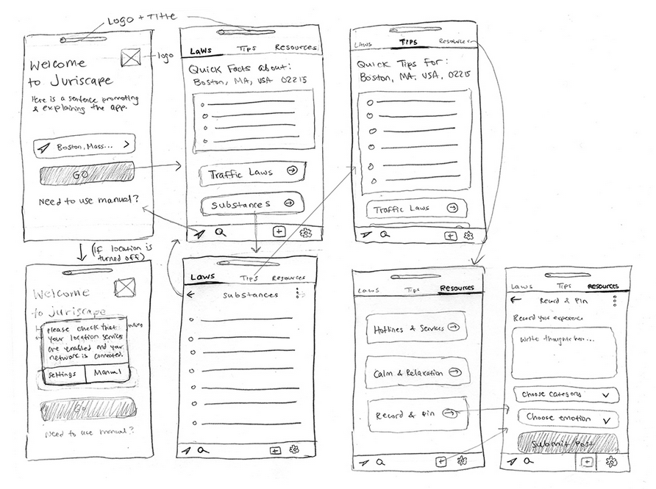
Protótipos de Baixa Fidelidade

Slide 12
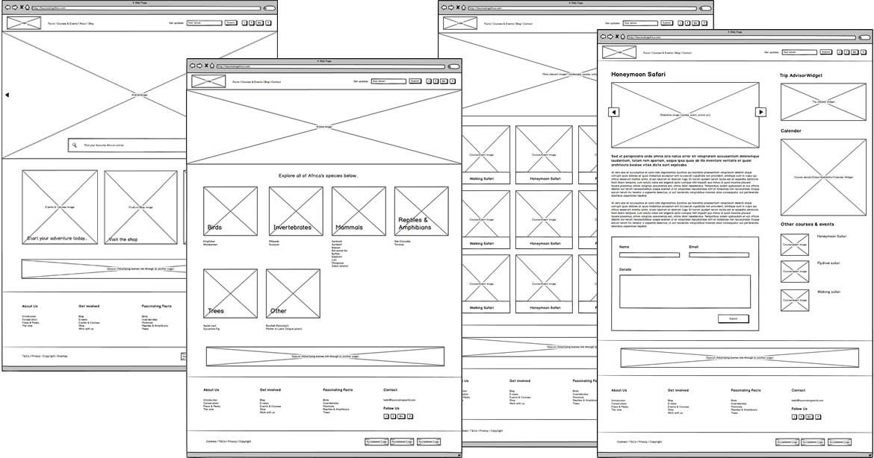
Protótipos de Baixa Fidelidade

Slide 13
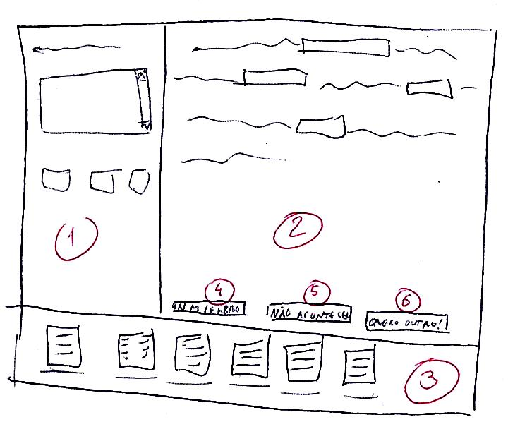
Protótipos de Baixa Fidelidade

Slide 14
Dúvidas?

